Slide 1
Chủ đề 1: Làm quen với máy tính
Người bạn mới của em
BÀI 1

Slide 2
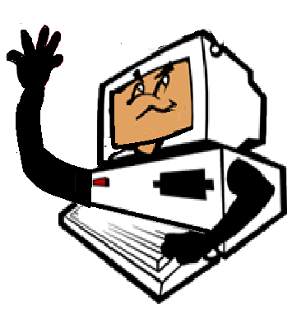
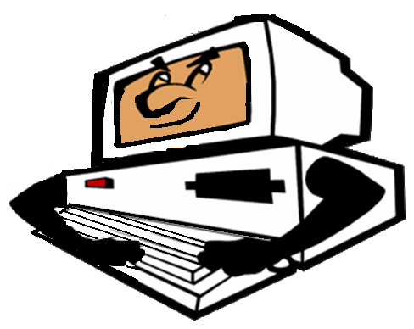
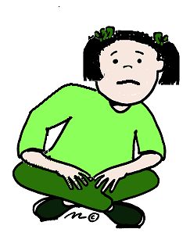
Người bạn mới của mình là ai nhỉ?
Các con cùng quan sát tình huống sau
Mình là chiếc máy vi tính dễ thương!
Chào bạn!
Chào bạn!
???

Slide 3
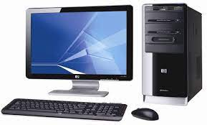
Máy tính để bàn có những bộ phận chính nào?
Hình ảnh này là vật gì?
Đáp án: Máy tính để bàn
Các bộ phận của máy tính làm gì?

Slide 4
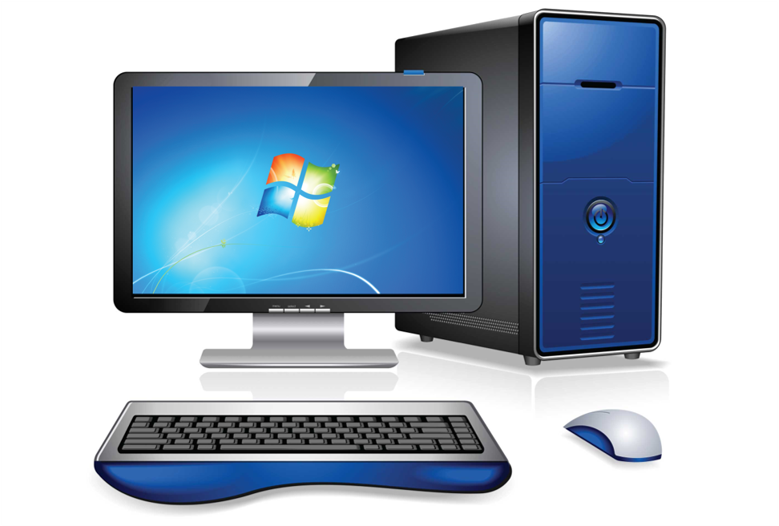
1. Các bộ phận của máy tính
Thân máy tính
Là hộp chứa nhiều chi tiết tinh vi, trong đó có bộ xử lí được ví như bộ não, điều khiển mọi hoạt động của máy tính
Màn hình
Hiển thị kết quả làm việc của máy tính
Thân máy tính
Màn hình máy tính
Chuột máy tính
Giúp em điều khiển máy tính nhanh chóng thuận tiện hơn
Chuột máy tính
Bàn phím
Gồm nhiều phím. Khi gõ các phím, ta gửi tín hiệu vào máy tính
Bàn phím máy tính

Slide 5
- Màn hình máy tính: Là nơi hiển thị kết quả làm việc của máy tính.
- Màn hình máy tính: Là nơi hiển thị kết quả làm việc của máy tính.
- Thân máy tính: Là hộp chứa nhiều chi tiết tinh vi, trong đó có bộ xử lý được ví như bộ não, điều khiển mọi hoạt động của máy tính.
- Bàn phím máy tính: Gồm nhiều phím. Khi gõ các phím, ta gửi tín hiệu vào máy tính.
- Chuột máy tính: giúp em điều khiển máy tính thuận tiện hơn.
Gạch chân dưới những từ khóa quan trọng vào SGK
- Thân máy tính: Là hộp chứa nhiều chi tiết tinh vi, trong đó có bộ xử lý được ví như bộ não, điều khiển mọi hoạt động của máy tính.
- Bàn phím máy tính: Gồm nhiều phím. Khi gõ các phím, ta gửi tín hiệu vào máy tính.
- Chuột máy tính: giúp em điều khiển máy tính thuận tiện hơn.

Slide 6
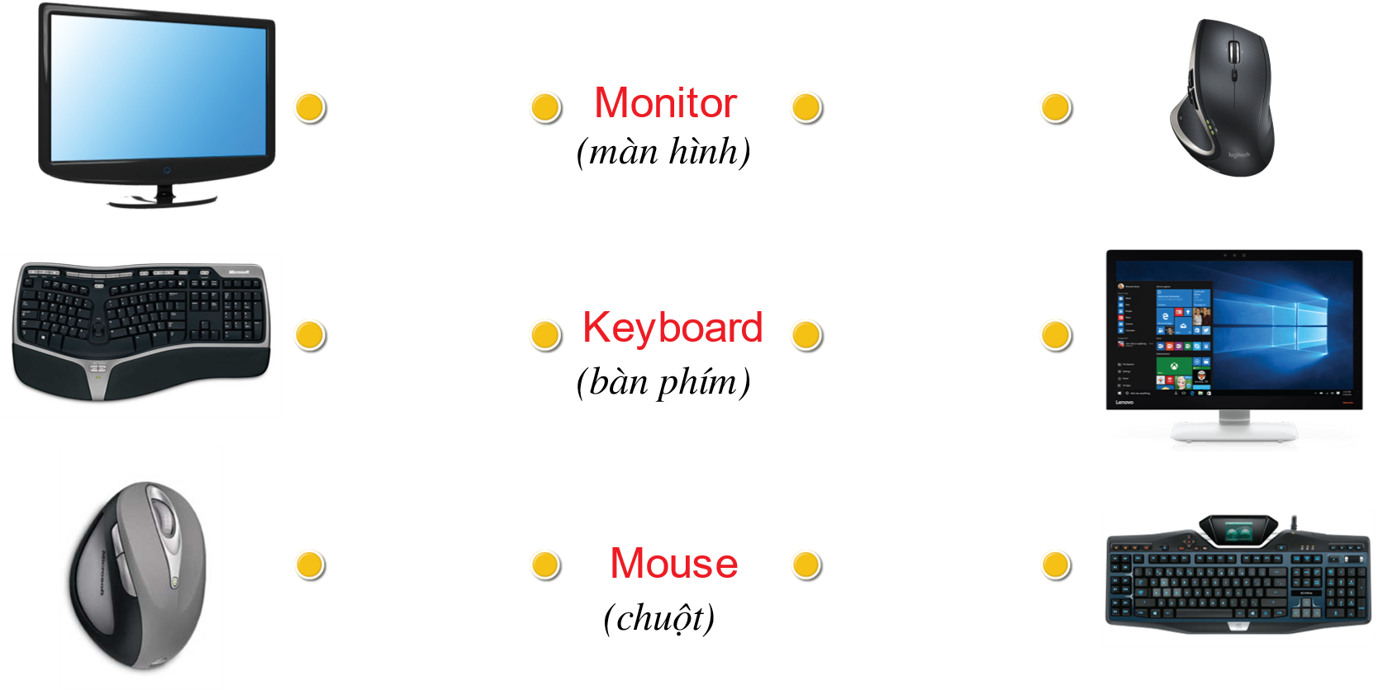
Vận dụng
Em hãy nối các thiết bị sau với tên đúng của các thiết bị:
1
4
2
5
3
6

Slide 7
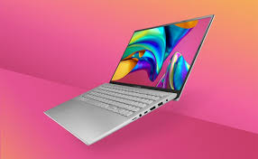
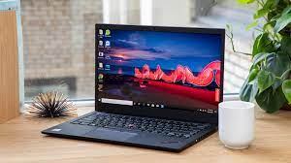
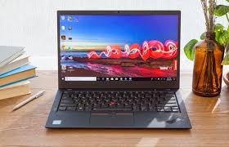
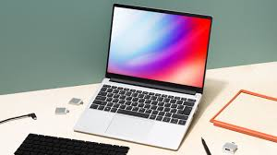
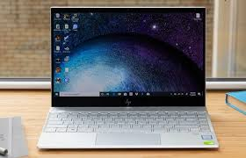
2.
Các loại máy tính thường gặp
Máy tính xách tay

Slide 8
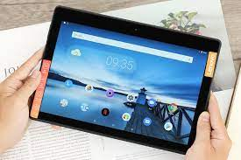
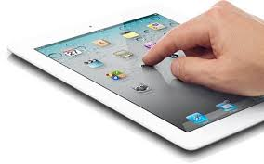
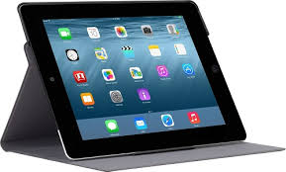
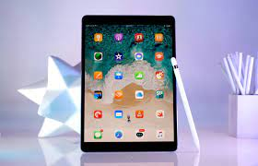
2.
Các loại máy tính thường gặp
Máy tính bảng

Slide 9
Máy tính xách tay
Máy tính bảng
Có màn hình gắn liền với thân máy
Không có bàn phím và chuột tách rời
Thay cho việc dùng chuột em chỉ cần chạm nhẹ ngón tay trực tiếp trên màn hình cảm ứng
Khi cần dùng bàn phím, người dùng có thể điều chỉnh để bàn phím hiển thị trên màn hình
Có thể gấp gọn
Bàn phím gắn liền với thân máy
Để điều khiển máy tính ta di chuyển ngón tay trên vùng cảm ứng chuột

Slide 10
Em cần ghi nhớ
Máy tính để bàn có 4 bộ phận chính: thân máy, màn hình, bàn phím và chuột.
Ngoài máy tính để bàn, còn có một số loại máy tính thường gặp: máy tính xách tay, máy tính bảng.

Slide 11
Về nhà các em hãy xem lại bài cũ!
Đọc trước phần tiếp theo

